Slide 1


Metalografický výbrus
Příprava vzorků a mikroskopická analýza pro elektroniku a průmysl. Náhled do struktury materiálů.

Slide 2






Proces přípravy vzorků
Materiály Buehler
Broušení
(320–2000)
Diamantové leštění
Používáme špičkové brusné pasty a přípravky značky Buehler, které zaručují kvalitní výsledek výbrusu a minimální deformaci povrchu.
Postupné broušení na kotoučích o zrnitosti od 320 až po ultra-jemných 2000 pro dosažení dokonalé rovinnosti.
Finální doleštění provádíme diamantovým roztokem pro zrcadlový lesk, nezbytný pro měření mikroskopických vrstev.

Slide 3
Možnosti mikroskopické kontroly
800x
Detail
Naše optická soustava umožňuje přiblížení až do 800-násobku původní velikosti. Díky tomu dokážeme identifikovat trhliny, vady v napojení, vrstvy mědi a povrchové úpravy, které jsou při běžném zvětšení neviditelné.
Maximální optické zvětšení

Slide 4
Co pro vás můžeme zkontrolovat
Tloušťka pokovení: Přesné měření měděných vrstev v otvorech i na povrchu DPS.
Kvalita prokovení: Kontrola integrity napojení vnitřních vrstev.
Kvalita vrtání: Identifikace otřepů, čistota stěn a poškození laminátu.
Povrchové úpravy: Měření tloušťky nepájivé masky a finálních povrchů (zlato, nikl, cín).
Vady pájení: Detekce trhlin, delaminací a skrytých bublin v pájených spojích.
Vady nakovení: Správná příprava DPS před nakovením.

Slide 5
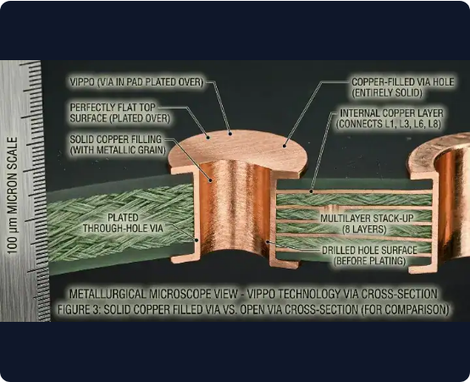
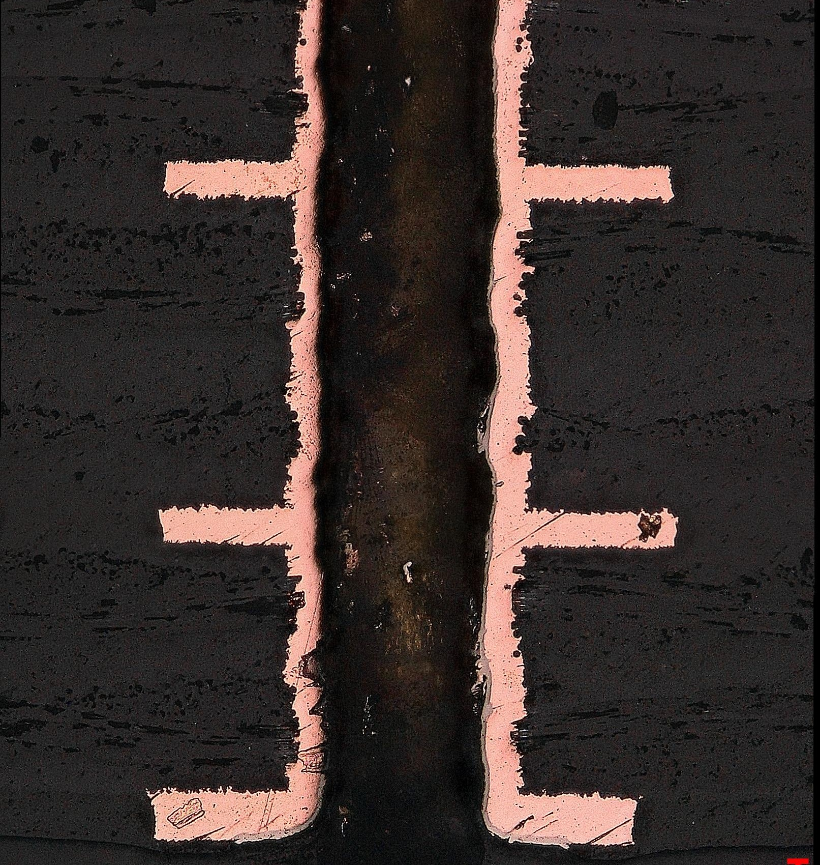
Analýza prokovených otvorů (Vias)
Strukturální integrita
Metalografický výbrus je jedinou metodou, jak přímo vizualizovat kvalitu mědi uvnitř prokoveného otvoru. Sledujeme zejména:
•
Rovnoměrnost tloušťky mědi
•
Průběh rozhraní mezi mědí a laminátem

Slide 6
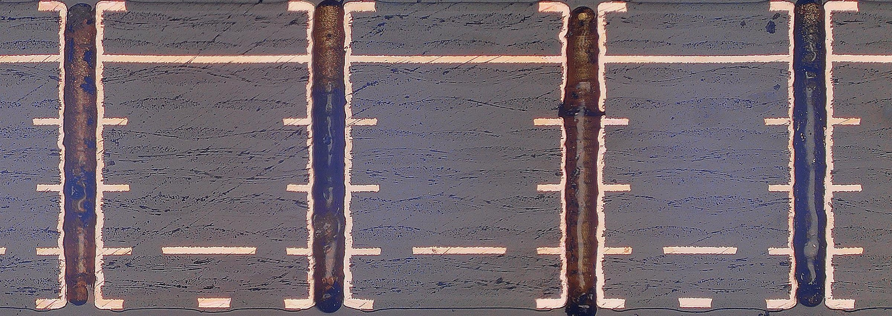
Analýza
vícevrstvých struktur
U vícevrstvých desek (Multilayers) kontrolujeme kritické napojení vnitřních vrstev na vertikální spoje. Výbrus odhalí sebemenší nesoulad vrtání nebo defekty při lisování.

Slide 7
Technické parametry měření
Sledovaný parametr | Rozsah / Rozlišení | Metodika
Rozlišení měření vrstev | ± 1 µm | Mikroskop
Rozsah zvětšení | 100x – 800x | Optická metalografie
Příprava vzorků | P180 – P2000 zrnitost | Broušení na sucho i mokro
Lešticí médium | Diamantová suspense | Broušení

Slide 8
Máte dotazy?
Rádi pro vás připravíme metalografický výbrus vašich vzorků .
Kontaktujte naše obchodní oddělení
www.safiral.cz
ems@safiral.cz

